Slide 1

[COLING20] TPLinker: Single-stage Joint Extraction of Entities and Relations Through Token Pair Linking
汇报人：张浩堃
2022年3月11日
1

Slide 2
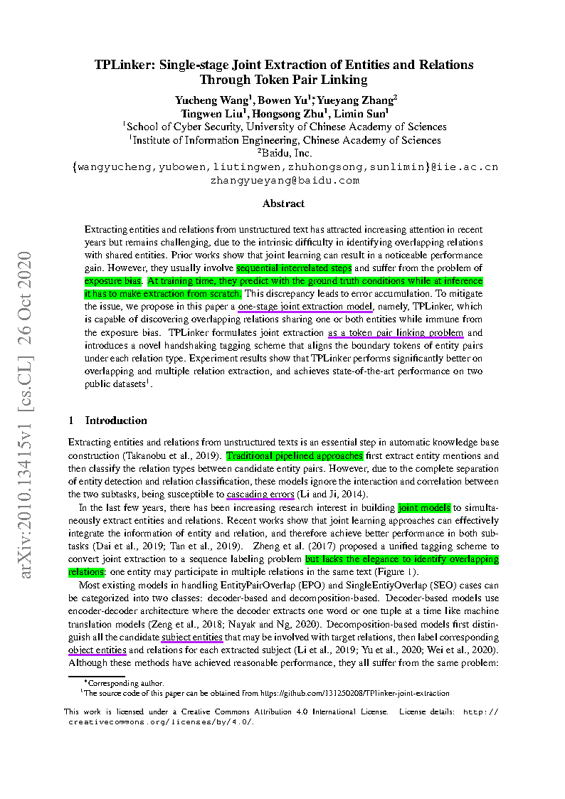
论文概况
论文名：
Single-stage Joint Extraction of Entities and Relations Through Token Pair Linking
作者：
Yucheng Wang , Bowen Yu , et, al.
单位：
中国科学院网安学院&中科院信工所
会议：
COLING2022
2

Slide 3
研究背景
实体关系抽取：
实体关系抽取是NLP社区备受关注的子任务之一，热度很高，在2020年SOTA就更换了好几次。
Traditional Pipelined Approaches：2个任务之间缺少交互&ascading errors.
联合抽取(Joint Models )
Joint Models分为2种范式：
多任务学习：即实体和关系任务共享同一个编码器，但通常会依赖先后的抽取顺序：关系判别通常需要依赖实体抽取结果。这种方式会存在暴漏偏差，会导致误差积累。
结构化预测：即统一为全局优化问题进行联合解码，只需要一个阶段解码，解决暴漏偏差。
>>暴漏偏差(exposure bias)：对decoder-based method， 指在训练阶段是gold实体输入进行关系预测，而在推断阶段是上一步的预测实体输入进行关系判断；导致训练和推断存在不一致。
从上面的分析我们可以看出：结构化预测方式可以解决暴漏偏差问题； TPLinker就是基于此想法设计的。
3

Slide 4
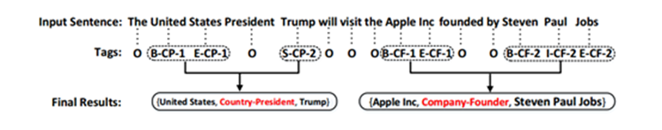
本文的动机
基于结构化预测的联合抽取方法，最早出现在2017年论文Joint extraction of entities and relations based on a novel tagging scheme中，这篇论文用一个统一的序列标注框架抽取实体关系。
这篇文章直接以关系标签进行BIOES标注，subject实体序号为1，object实体序号为2。
4

Slide 5
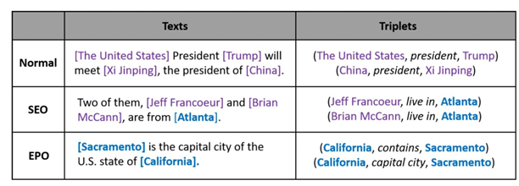
本文的动机
基于结构化预测的联合抽取方法，最早出现在2017年论文Joint extraction of entities and relations based on a novel tagging scheme中，这篇论文用一个统一的序列标注框架抽取实体关系。
>>存在问题：
以关系标签进行BIOES标注这种方式不能解决关系重叠问题。
结构化预测可以解决暴漏偏差，却不能cover关系重叠问题。
SEO：SingleEntityOverlap，一个实体出现在多个关系三元组中；
EPO：EntityPairOverlap，一个实体pair有多种关系；
5

Slide 6
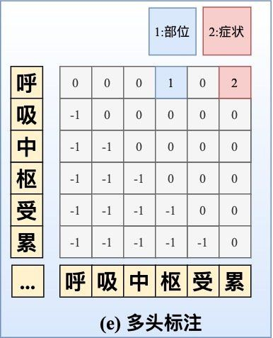
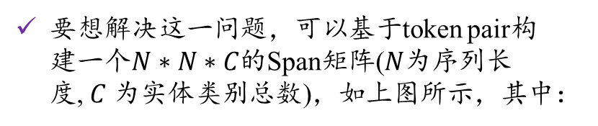
TPLinker的标注框架
基于结构化预测的联合抽取方法，整体标注Tag框架是基于token pair进行的，其本质上就是一个span矩阵。多头标注。
关系数据集中一般会存在嵌套NER问题，因此需要首先解决这一问题。
要想解决这一问题，可以基于token pair构建一个$N∗N∗C$的Span矩阵($N$为序列长度,$C$为实体类别总数)，如上图所示，其中：
一个例子：span「呼吸中枢受累」中，存在两个实体嵌套：「症状：呼吸中枢受累」和「部位：呼吸中枢」。
Span{呼}{枢}=1，代表「呼吸中枢」是一个部位实体；
Span{呼}{累}=2，代表「呼吸中枢受累」是一个症状实体。
下三角矩阵为-1，是因为其不能构成一个实体、不具备真实意义；矩阵其余位置为0。
通过上述分析，我们发现多头标注(token pair方式)可以很好解决嵌套实体问题。
6

Slide 7
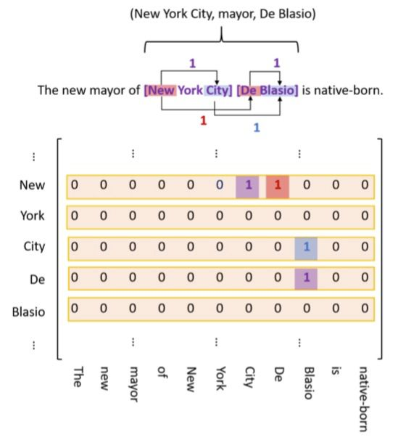
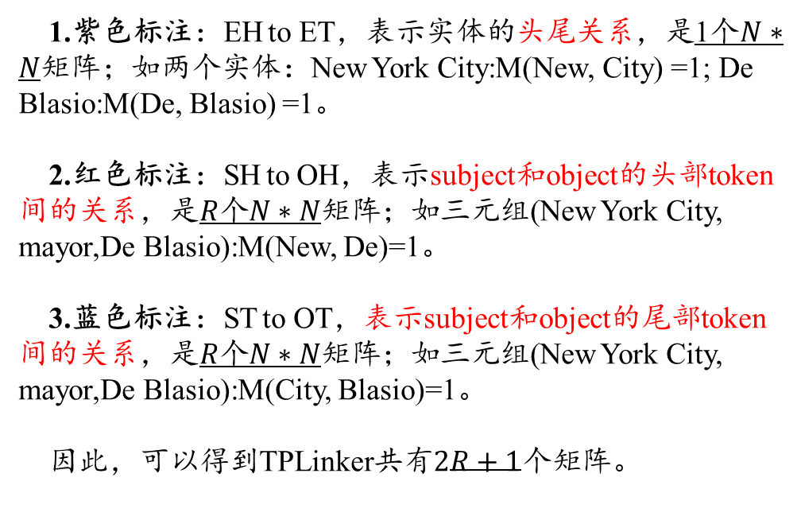
TPLinker的标注框架
1.紫色标注：EH to ET，表示实体的头尾关系，是1个$N∗N$矩阵；如两个实体：New York City:M(New, City) =1; De Blasio:M(De, Blasio) =1。
2.红色标注：SH to OH，表示subject和object的头部token间的关系，是$R$个$N∗N$矩阵；如三元组(New York City, mayor,De Blasio):M(New, De)=1。
3.蓝色标注：ST to OT，表示subject和object的尾部token间的关系，是$R$个$N∗N$矩阵；如三元组(New York City, mayor,De Blasio):M(City, Blasio)=1。
因此，可以得到TPLinker共有$2R+1$个矩阵。
7

Slide 8
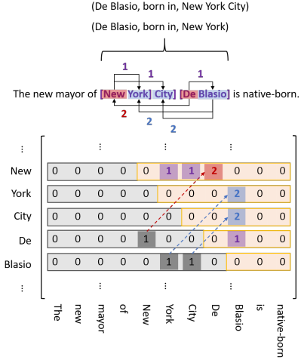
TPLinker的标注框架
值得注意的是：为防止稀疏计算，下三角矩阵不参与计算；虽然实体标注不会存在于下三角矩阵中，但关系标注是会存在的。
为此，论文采取转换操作是：如果关系存在于下三角，则将其转置到上三角，并有“标记1”变为“标记2”。
8

Slide 9
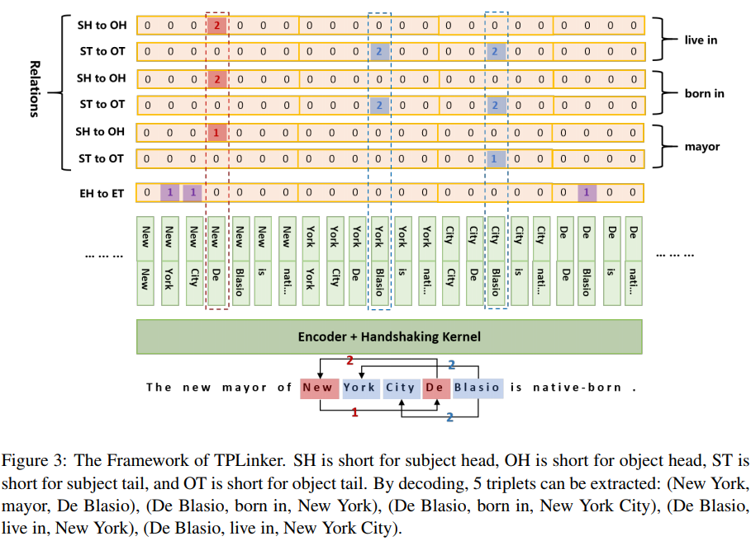
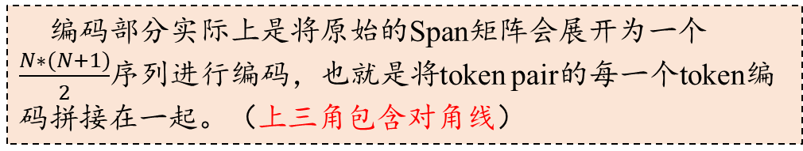
TPLinker的解码过程
编码部分实际上是将原始的Span矩阵会展开为一个$\frac{N∗(N+1)}{2}$序列进行编码，也就是将token pair的每一个token编码拼接在一起。（上三角包含对角线）
TPLinker的解码过程为（每种关系利用三个矩阵解码）
#1.解码EH-to-ET可以得到句子中所有的实体，用实体头token idx作为key，实体作为value，存入字典D中；
#2.对每种关系r，解码ST-to-OT得到token对，存入集合E中，解码SH-to-OH得到token对，并在D中关联其token idx的实体value；
#3.对上一步中得到的SH-to-OH token对的所有实体value对，在集合E中依次查询是否其尾token对在E中，进而可以得到三元组信息。
9

Slide 10
TPLinker的解码过程举例
TPLinker的解码过程为：
#1.解码EH-to-ET可以得到句子中所有的实体，用实体头token idx作为key，实体作为value，存入字典D中；
解码EH-to-ET中得到3个实体：{New York,New York City,De Blasio}; 字典D为：{New:(New York,New York City),De:(De Blasio)}
#2.对每种关系r，解码ST-to-OT得到token对,存入集合E中;解码SH-to-OH得到token对,并在D中关联其token idx的实体value；
以关系“mayor”为例
解码ST-to-OT得到集合E：{(City,Blasio)};解码SH-to-OH得到{(New,De)}，其在字典D中可关联的subject实体集合为{New York,New York City};object集合{De Blasio};
#3.对上一步中得到的SH-to-OH token对的所有实体value对，在集合E中依次查询是否其尾token对在E中，进而可以得到三元组信息。
遍历上述subject集合和object集合，即S:{New York,New York City}和O:{De Blasio}，并在集合E中查询尾token，发现只有一个实体三元组{New York City,mayor,De Blasio}.
9

Slide 11
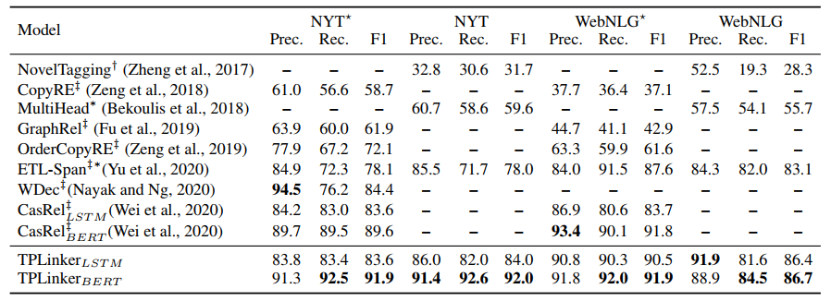
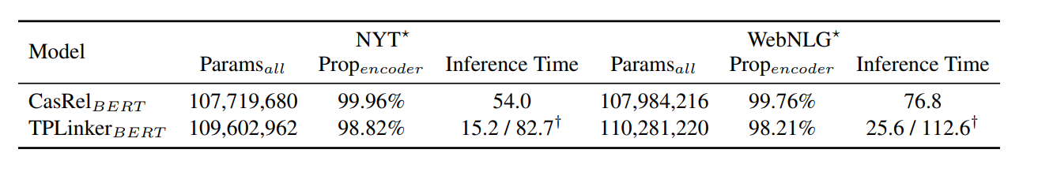
TPLinker的性能
如上图所示，TPLinker也超越了之前的一众SOTA。此外，TPLinker相较于之前的SOTA——CasRel，推断速度也快3.6倍。
9

Slide 12
TPLinker的总结
>>亮点
TPLinker将抽取标注框架统一为字符对链接问题，即Token Pair Linking problem；
TPLinker既可以解决重叠关系问题、同时也可解决暴漏偏差问题！
TPLinker是单阶段解码，训练和推断阶段抽取三元组不存在差异。
>>未来
TPLinker是实体关系抽取的新范式，巧妙设计了统一的联合抽取标注框架，可实现单阶段联合抽取、并解决暴漏偏差，同时依旧可以解决复杂的重叠关系抽取。下一步，可以将这套标注框架应用到实体和事件抽取。
9

Slide 13
谢谢聆听，请各位批评指正！
汇报人：张浩堃
2022年1月20日

